Slide 1



В.К. Пестис
ректор
Опыт сотрудничества
учреждения образования
«Гродненский государственный аграрный университет»
с организациями Российской Федерации

Slide 2


Университет прошел сертификацию в национальной и немецкой системах ISO 9001

Slide 3
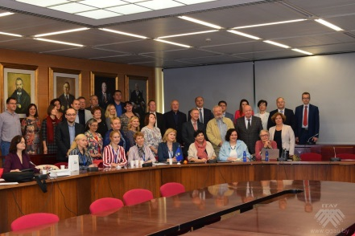





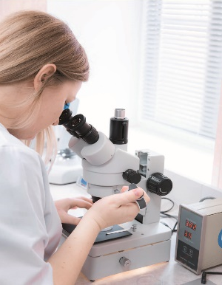

Образовательный процесс
Единая информационная образовательная среда
Совместные образовательные программы
Применение опыта международных образовательных проектов
Высоко-квалифицированный профессорско-преподавательский состав
3.0
Практико-ориентированная подготовка
Совмещение образовательных и научно-исследовательских процессов
Множественность форм организации учебного процесса
Современная материально-техническая база

Slide 4







Факультеты университета
Агрономический
Биотехнологический
Ветеринарной медицины
Бухгалтерского учета
Защиты растений
Инженерно-технологический
Экономический
Довузовской подготовки
Повышения квалификации и переподготовки кадров

Slide 5
Материально-техническая база университета
Территория УО «ГГАУ» - 16 га
Количество зданий и сооружений – 34
Количество учебных зданий – 11
Количество общежитий – 7
Обеспеченность студентов общежитием – 100%
40 филиалов кафедр на производстве
12 лекционных залов и 120 аудиторий
650 компьютеров и 18 компьютерных классов
Издательско-полиграфический отдел
Манеж для работы с животными
Спортивно-оздоровительный лагерь в д.Поречье
Гродненский агропромышленный парк
Центр информационных технологий
Совет по защите диссертаций

Slide 6


Slide 7


















Slide 8
Основные направления сотрудничества университета с организациями Российской Федерации
- учебно-методическое обеспечение образовательного процесса;
- биотехнологии в животноводстве;
ветеринарная медицина;
селекция и семеноводство сельскохозяйственных культур;
техническое обеспечение сельскохозяйственного производства;
проведение регистрационных испытаний удобрений, средств защиты растений;
разработка новых подходов бухгалтерского учета и контроля в агропромышленном комплексе.

Slide 9


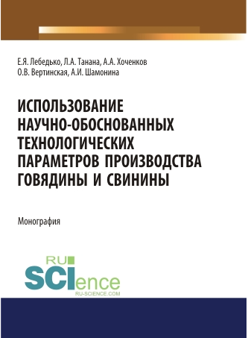






Учебно-методическое
обеспечение

Slide 10


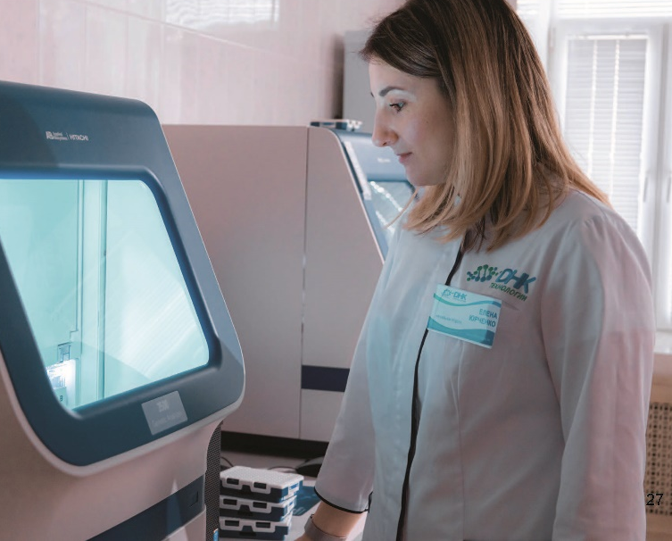


Отраслевая
научно-исследовательская
лаборатория «ДНК-технологий»

Slide 11
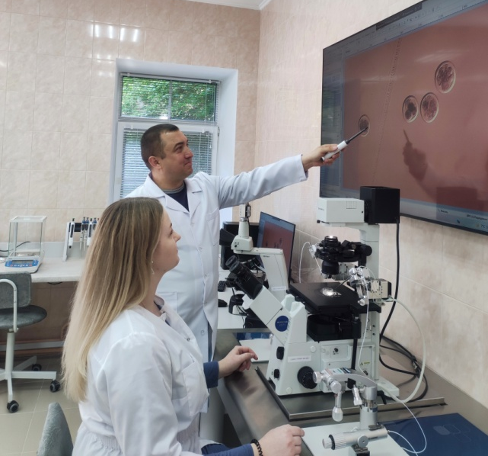
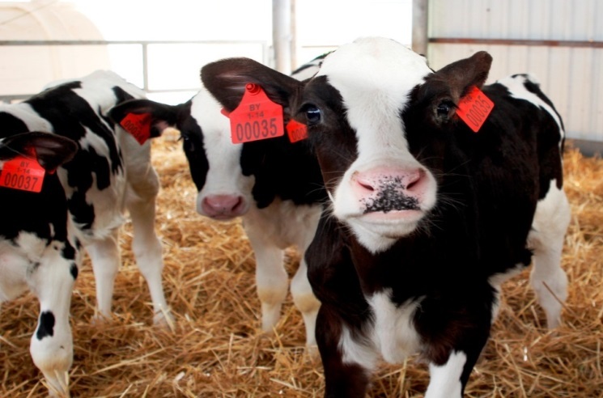
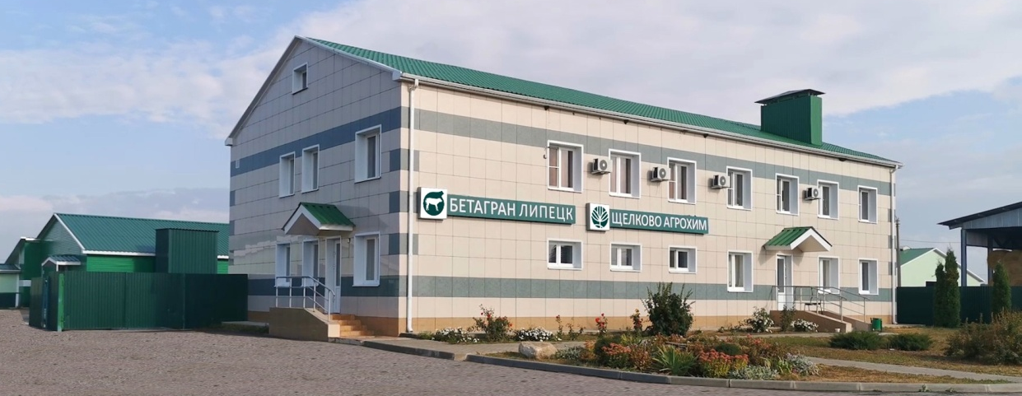
Отраслевая биотехнологическая
лаборатория по репродукции
сельскохозяйственных животных

Slide 12
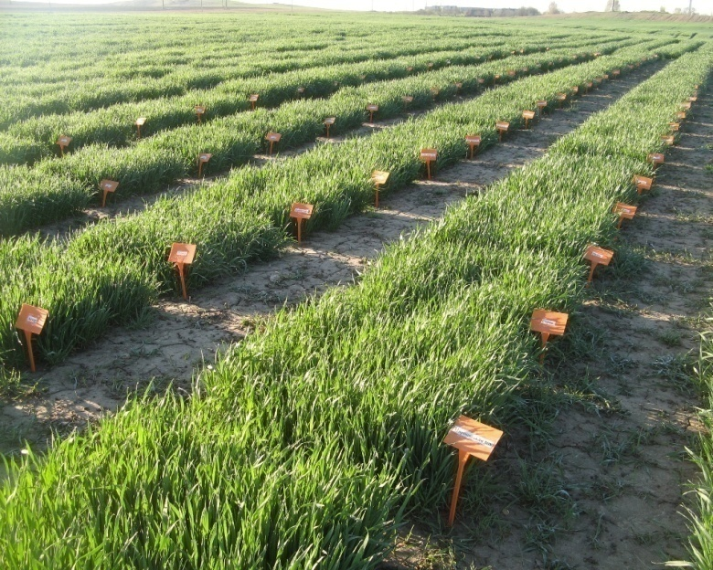
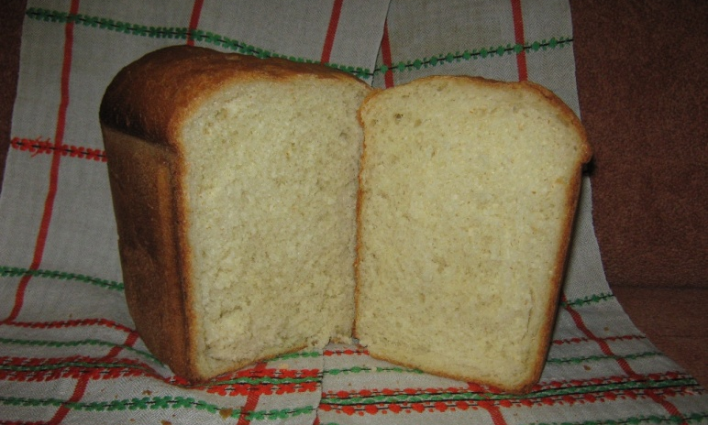
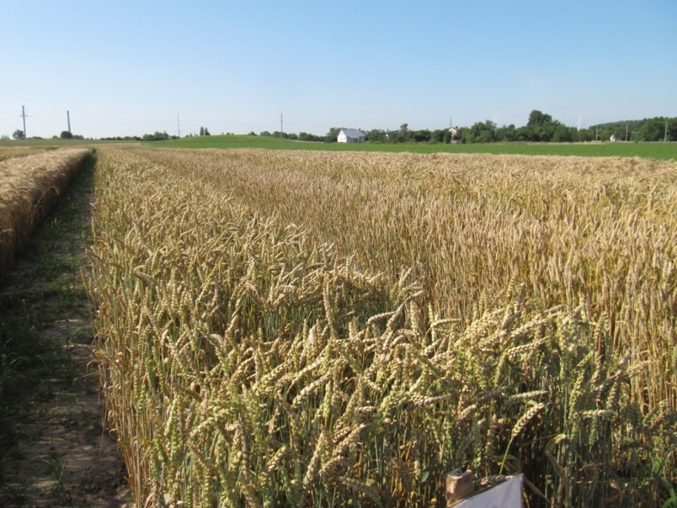
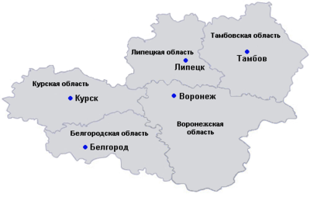
Селекционный центр
по созданию новых сортов
озимых зерновых культур
Центрально-Чернозёмный экономический район

Slide 13
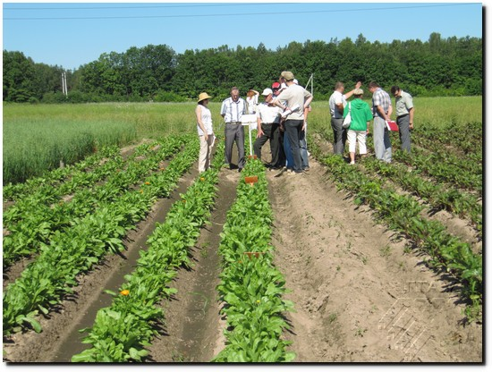
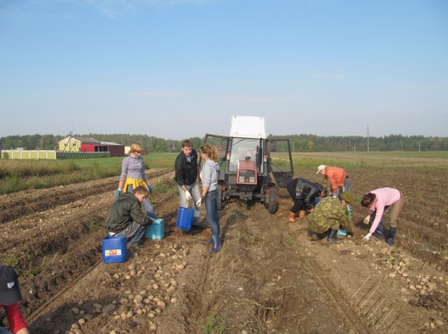
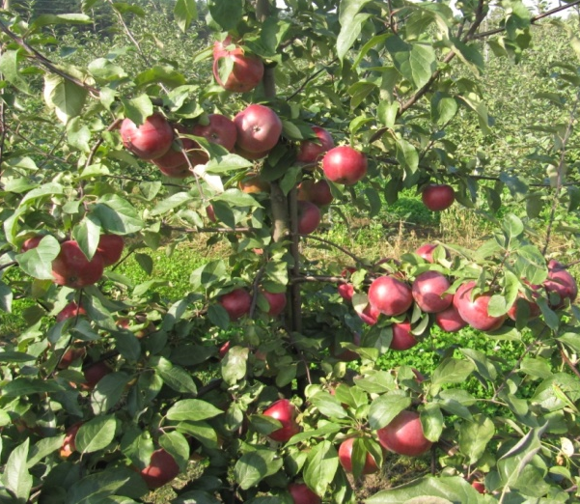
Опытное поле

Slide 14
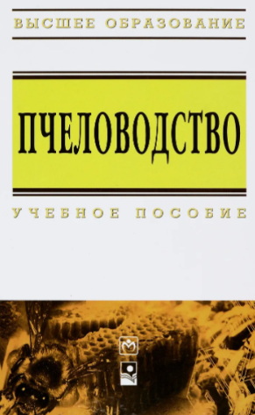

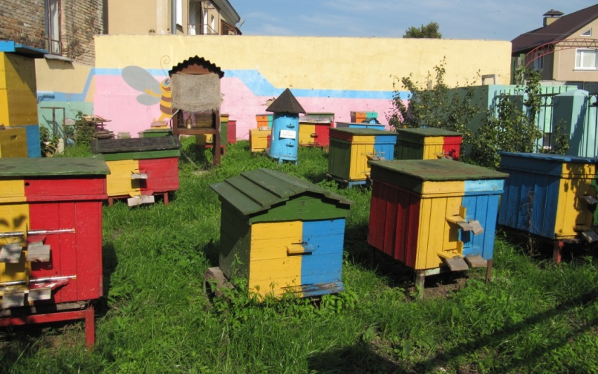
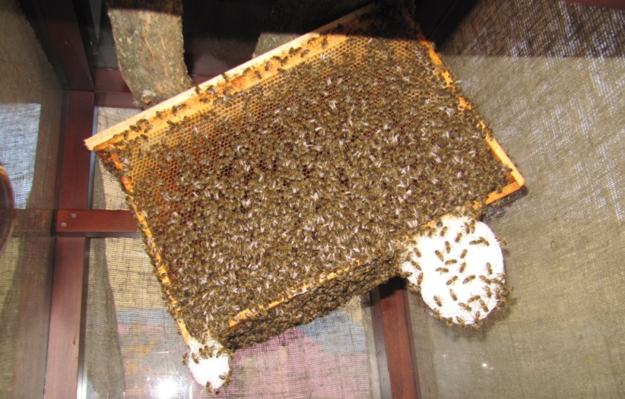


Центр научного
пчеловодства

Slide 15


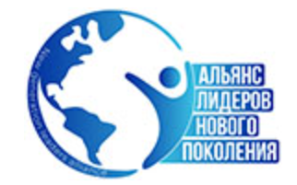
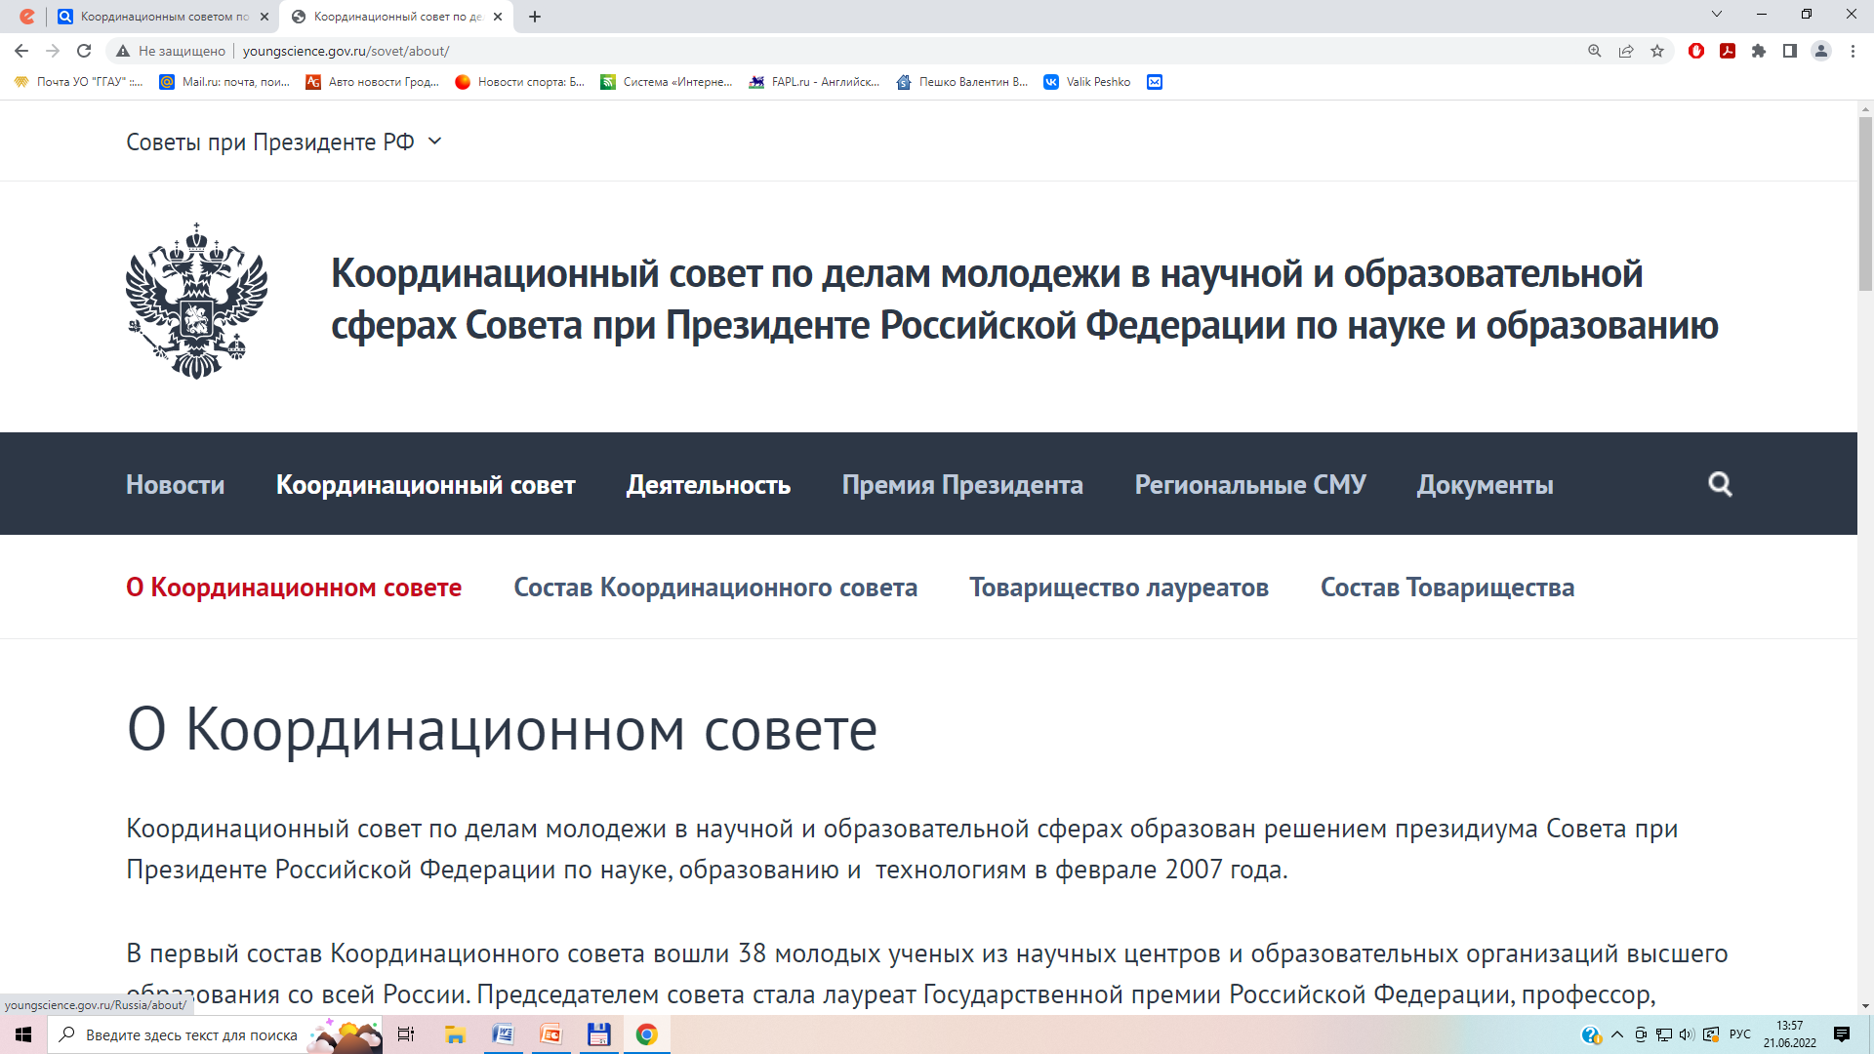

Slide 16
Предложения по сотрудничеству
Разработка совместных образовательных программ, программ повышения квалификации, сотрудничество в области академической мобильности (студенты, преподаватели), создание авторских коллективов по подготовке учебно-методической литературы.
Организация практического обучения и переподготовки руководителей и специалистов АПК в сфере агробизнеса, маркетинга, менеджмента, современных технологий производства и переработки сельскохозяйственной продукции.
Реализация совместных проектов, направленных на повышение эффективности образовательного процесса в системе подготовки и повышения квалификации кадров.
Продвижение образовательных, консультационных услуг на международный рынок, участие в выставках и ярмарках.

Slide 17
Предложения по сотрудничеству
Совместное выполнение научно-технических работ и инновационных проектов, представляющих взаимный интерес, оказание содействия их финансированию по направлениям:
создание новых сортов озимых зерновых культур.
использование ДНК-технологий в оценке сельскохозяйственных животных.
технологии размножения сельскохозяйственных животных в системе «in vitro».
испытания новых видов удобрений и средств защиты растений.
повышение урожайности энтомофильных культур путем стимуляции пчелоопыления.
создание микробиологических препаратов для борьбы с заболеваниями корнеплодов сельскохозяйственных культур.
использование лазеров для профилактики и лечения заболеваний сельскохозяйственных животных.
создание новых видов сельскохозяйственных машин для экологического земледелия.

Slide 18

Приглашаем
к сотрудничеству
230008 Республика Беларусь,
г. Гродно, ул. Терешковой, 28
Телефон / факс +375 152 623630,
E-mail ggau@ggau.by
Гродненский государственный аграрный университет
Благодарю
за внимание!

